Slide 1
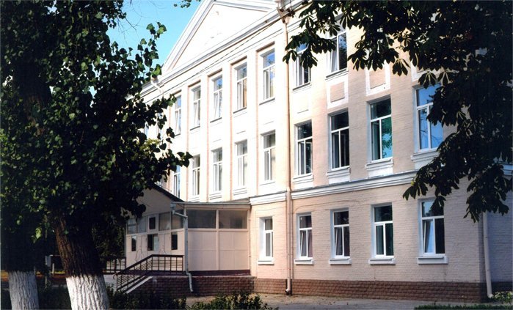
МОБУ лицей №33

Slide 2
Схема единого информационного пространства МОБУ
лицея №33
Экспериментальная площадка РО ИПК и ПРО | ↔ ↔ | Освоение возможностей различных операционных систем | ↔ ↔ | ТИ имени А.П. Чехова (филиал) ФГБОУ ВПО «РГЭУ (РИНХ)»
↑ |  | ↑ |  | ↑
ИКТ – подготовка родителей |  | Пропедевтическое, углубленное и профильное изучение информатики |  | ИКТ – подготовка сотрудников
↑ |  | ↑ |  | ↑
Непрерывное изучение информатики
↑
Единое информационное пространство МОБУ лицея № 33
↓
Информатизация образовательного пространства
↓ ↓ ↓
ИКТ – библиотечно-информационный центр, | ↔ ↔ ↔ | ИКТ - информационно-компьютерный центр | ↔ ↔ ↔ | ИКТ – медицинский кабинет
↓ |  | ↓ |  | ↓
ИКТ – электронный журнал |  | ИКТ - Управление |  | ИКТ - интернет
↓ |  | ↓ |  | ↓
ИКТ – педтехнологии |  | ИКТ – сайт |  | ИКТ – видеоконференцсвязь, сеансы синхронного дистанционного обучения

Slide 3
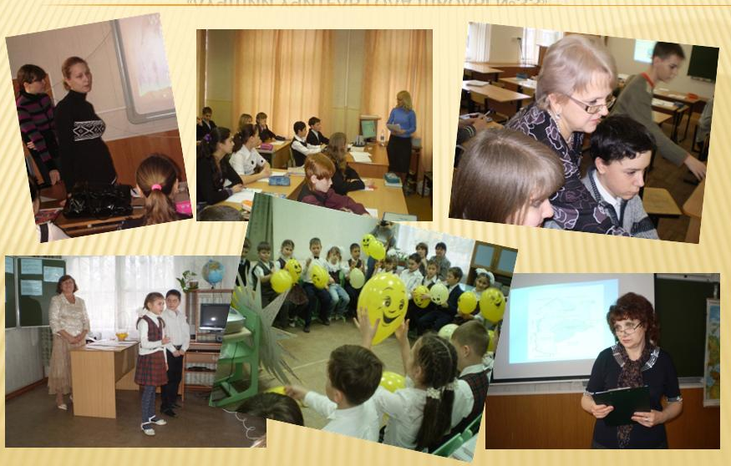
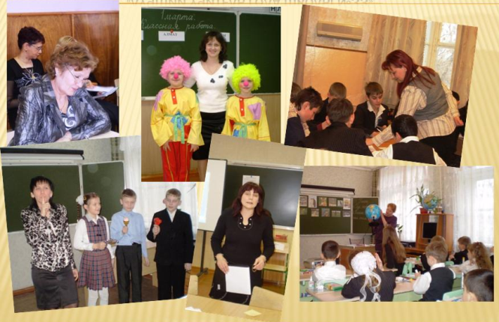
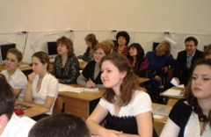
Инновационный проект
«Создание единого информационного образовательного пространства лицея».
Ученик
Учитель
Родитель

Slide 4
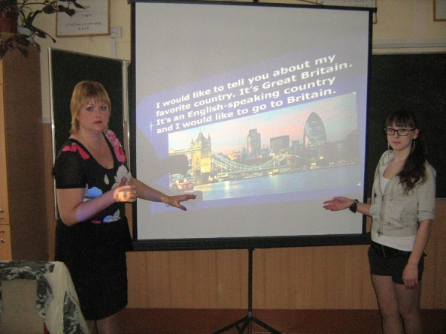
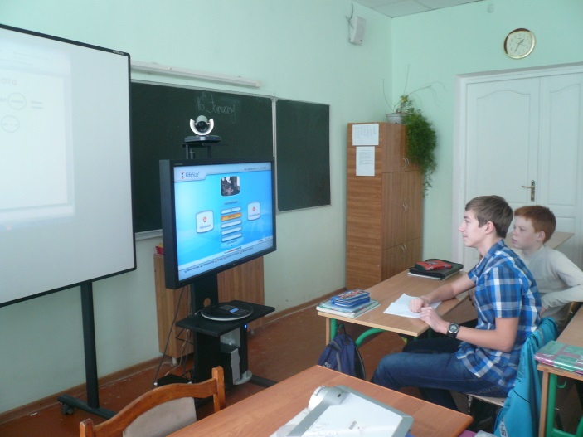
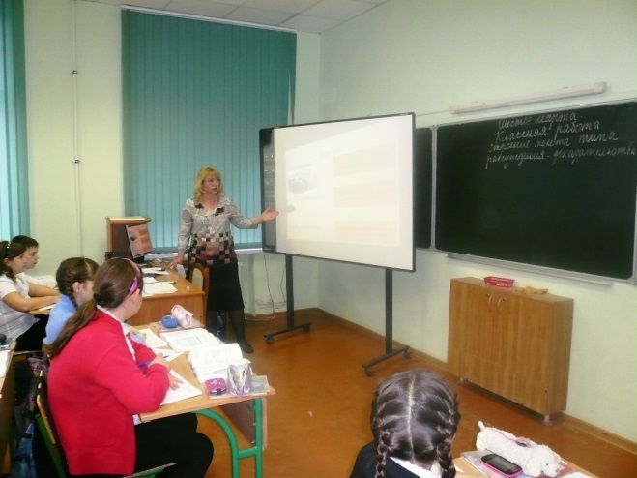
Основные ориентиры информатизации
лицея:
Создание и развитие единого информационного
образовательного пространства лицея – среды,
в которой сотрудники и учащиеся осваивали
бы новые информационные технологии.

Slide 5
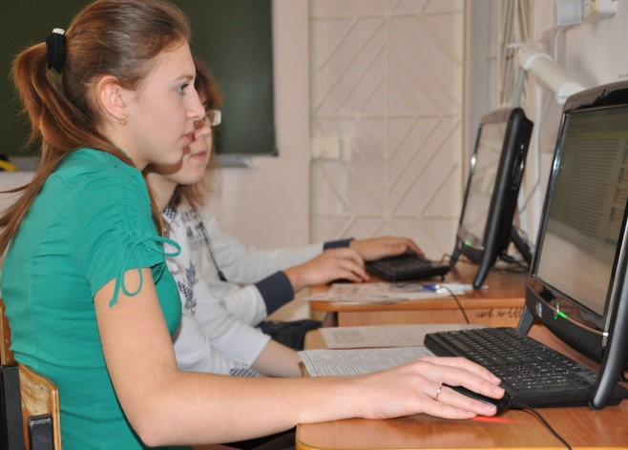
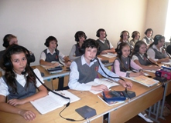
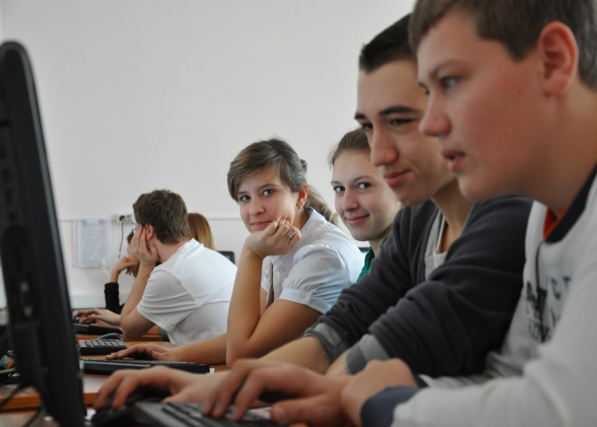
Основные ориентиры информатизации
лицея:
Овладение учащимися навыками применения современных технологий для решения жизненных задач, для их будущей карьеры.

Slide 6

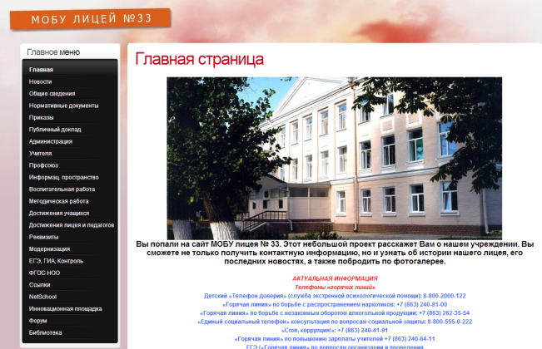
Основные ориентиры информатизации
лицея:
Расширение возможностей информирования всех участников образовательного процесса ОУ о проблемах и результатах управленческой деятельности через создание лицейской модели государственно-общественного характера
управления, использование возможностей
сайта лицея и программного продукта
«NetSchool».

Slide 7

Построение единого информационного образовательного пространства лицея осуществляется на основе комплексного продукта системы NetSchool
Администрация лицея
Сервер
NetSchool в лицее
Электронный классный журнал
Преподаватели
Расписание
Календарно-тематические планы
УЧЕБНЫЕ КУРСЫ
Учащиеся
База данных лицея
Почта, форум, объявления
Родители
Учебные курсы
Нормативная документация
Сервер
Управления
образования
Отчеты

Slide 8
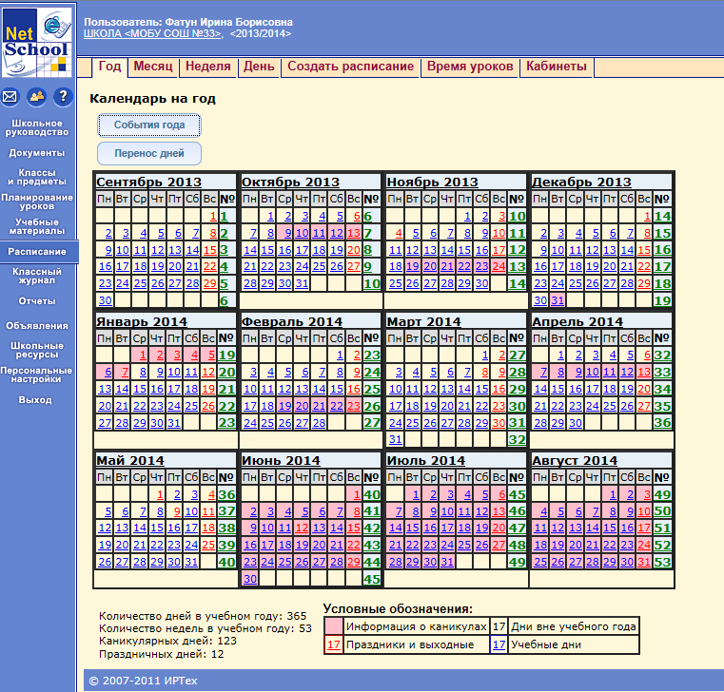
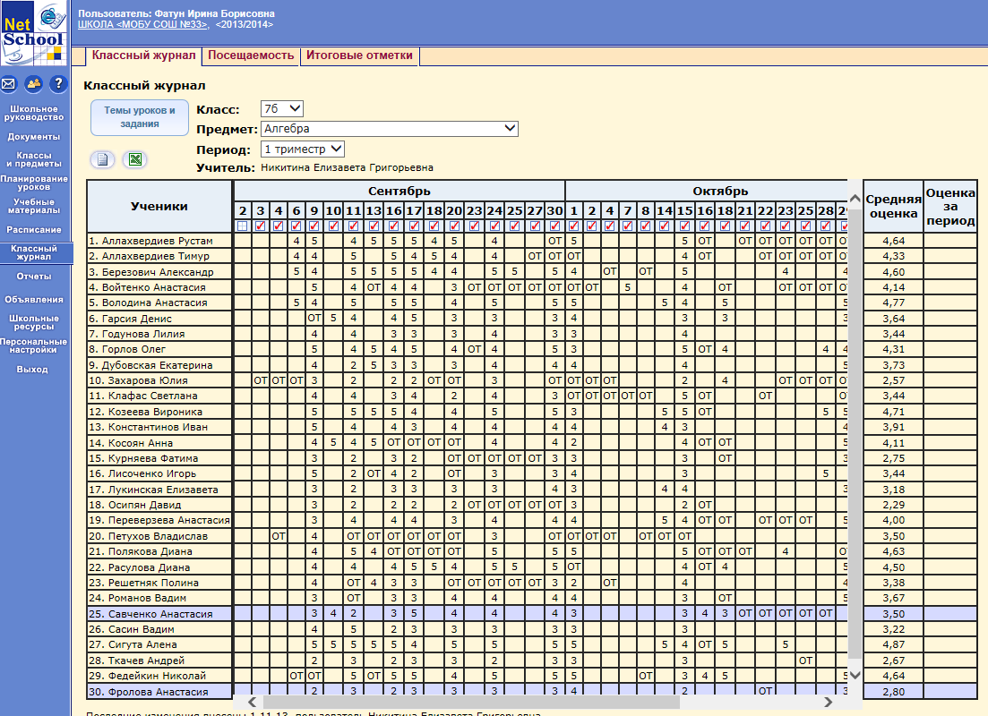
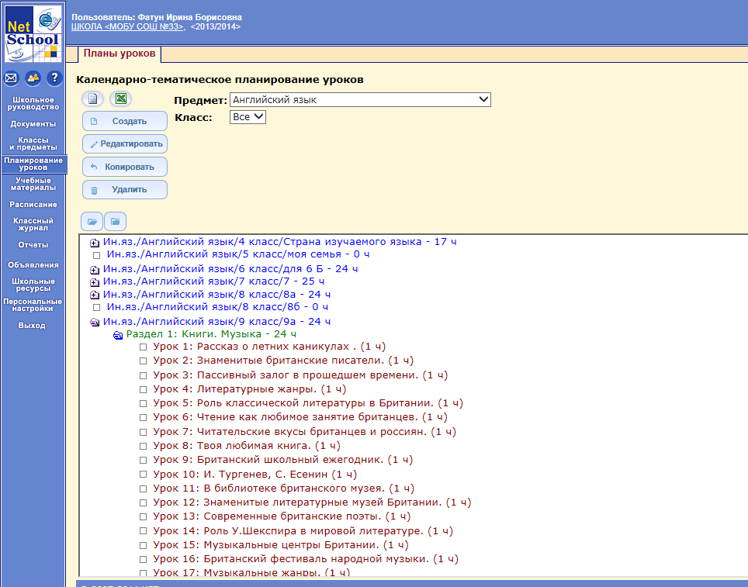

Slide 9
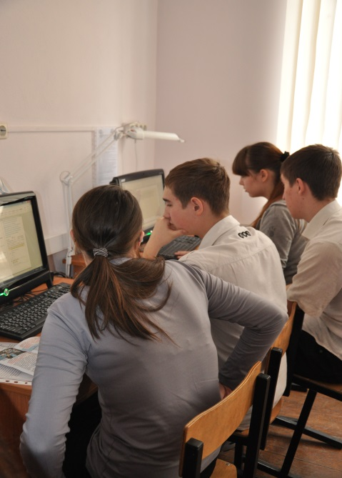
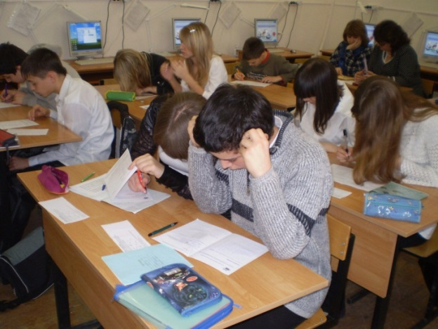
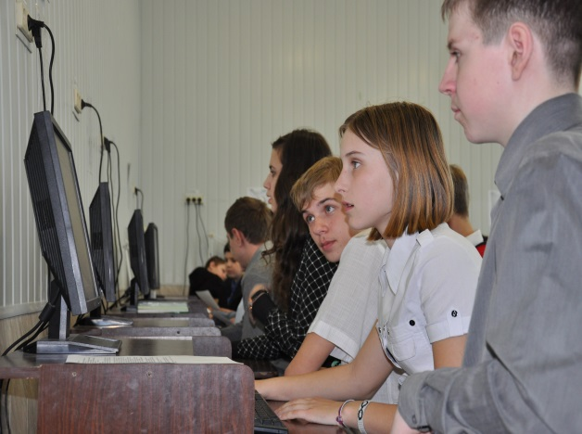
Цель развития лицея №33 - формирование личности ребенка (младшего школьника, подростка) в адекватных для него условиях.
Главным звеном в содержании образования, определяющим индивидуальность лицея, является Система непрерывного изучения информатики.

Slide 10
Лицейская модель непрерывного изучения информатики представлена двумя взаимосвязанными и взаимно дополняющими друг друга системами:
Система непрерывного изучения информатики и ИКТ
Система непрерывного дополнительного образования по информатике и ИКТ

Slide 11
Система непрерывного изучения информатики и ИКТ
Раннее ознакомление обучающихся с предметом информатики;
Формирование глубоких и прочных знаний по информатике;
Профилизация обучения старшеклассников по информационно-технологическому профилю;
Профориентация учащихся, подготовка к практической деятельности, выработка умений использования компьютера при решении задач прикладного характера;
Повышение качества общего образования обучающихся через овладение ИКТ.

Slide 12
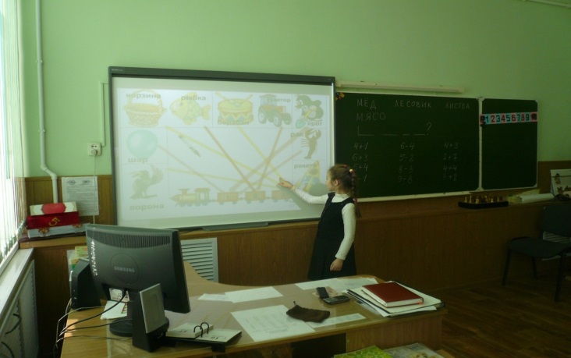
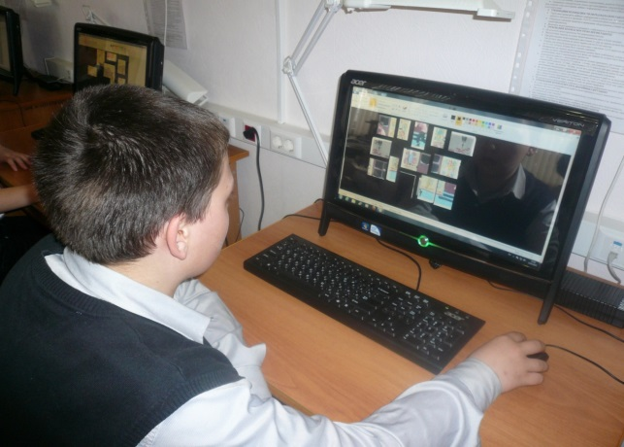
Система непрерывного изучения информатики
I этап – пропедевтика (внеурочная деятельность)
2 классы
3 классы
4 классы
5 классы
Информатика имеет два направления:
Развитие мышления (логического, алгоритмического, системного);
Освоение практики работы на компьютере.

Slide 13
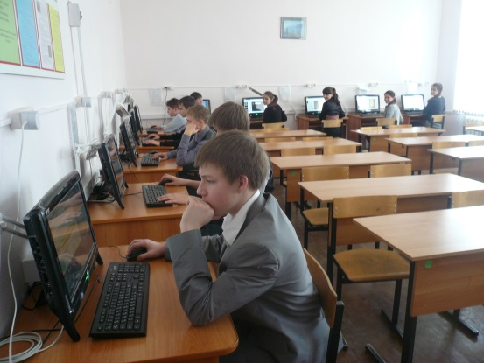
Система непрерывного изучения информатики
II этап – углублённое изучение информатики
6 классы
(2 ч.)
7 классы
(3 ч.)
8 классы
(3 ч.)
Предпрофильные курсы
(поддержка профиля)
«Математические основы информатики».
9 классы
(3 ч.)
Выпускник 9 класса имеет сформированные
знания по 4 содержательным линиям:
1. Арифметические и логические основы ЭВМ;
2. Основы программирования на языке(Cи или Паскаль);
3. Основы объектно-ориентированного программирования LAZARUS;
4. Основы технологии Windows, алгоритмизации, Norton Commander.
5. Офисные приложения (текстовый и графический редактор, электронные таблицы, система управления базами данных) в двух операционных системах: Linux, Windows.

Slide 14
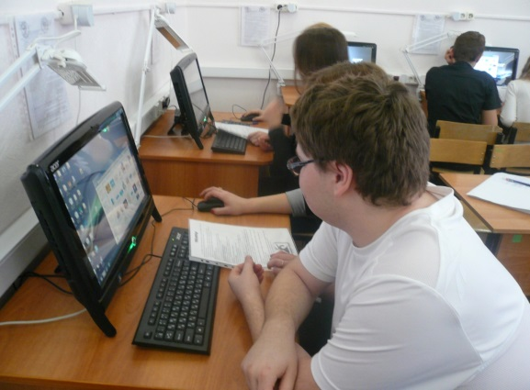
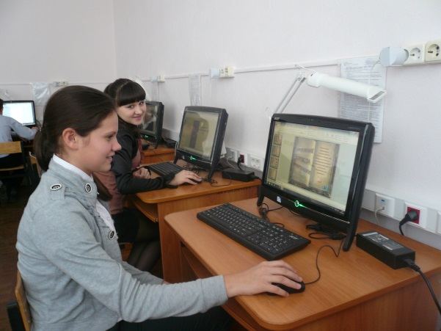
Система непрерывного изучения информатики
III этап – профильное изучение информатики
10 класс
(4 ч.)
11 класс
(4 ч.)
Элективные курсы
(поддержка профиля)
Функции, их свойства и графики
Математические модели при решении алгебраических и геометрических задач
Технология создания сайтов
Компьютерная графика
На этапе профильного обучения совершенствуются знания, умения и навыки обучающихся по содержательным линиям 2 этапа и доведение их до уровня профессиональных навыков лаборанта-программиста.

Slide 15
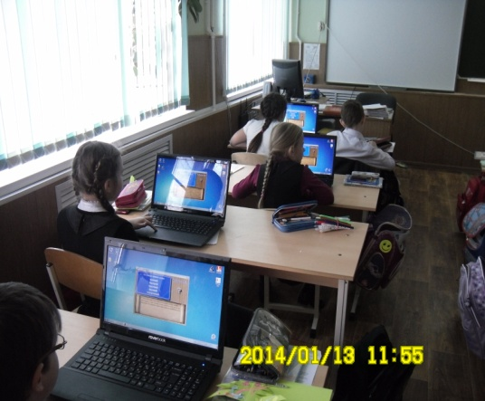
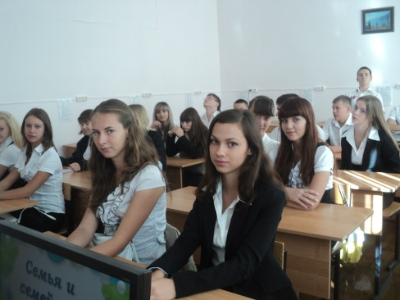
Система непрерывного дополнительного образования по информатике и ИКТ
Долицейский:
Адаптация детей дошкольного возраста к условиям
школьной жизни
«Конструирование и компьютер»
Пропедевтический:
Программы внеурочной деятельности:
«Мастерская знаний в информатике»;
«Супер Я в информатике»
Лицейский:
Дополнительное образование
«Мир информатики»
Внелицейский:
Воскресная школа «Юный информатик» при факультете информатики и управления ТИ
им. А.П. Чехова (филиал) ФГБОУ ВПО «РГЭУ (РИНХ);
Участие в пилотном проекте по учебному предмету «Информатика и ИКТ» при ДГТУ для учащихся 10-11классов;
Участие в дистанционных олимпиадах по информатике и ИКТ.

Slide 16
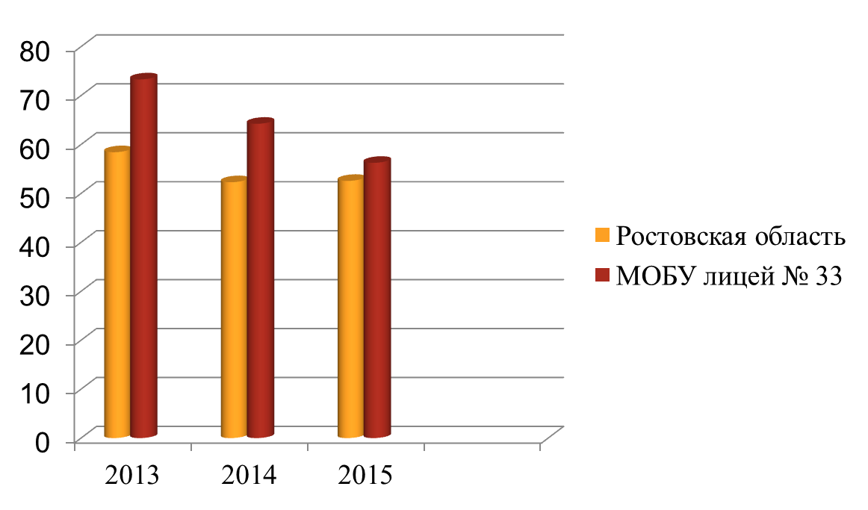
Сравнительная диаграмма результатов ЕГЭ по информатике (средний балл)

Slide 17
Достижения учащихся лицея по информатике и ИКТ
В 2014-2015 учебном году:
Всероссийский игровой конкурс «КИТ-2014» - 109 участников.
Международная дистанционная олимпиада по информатике проекта «Инфоурок»: 2 диплома I степени, 5 дипломов II степени, 1 диплом III степени, 3 сертификата;
Городская олимпиада по информатике в ТИ им. А.П. Чехова (филиал) ФГБОУ ВПО «РГЭУ (РИНХ)» - 2 грамоты за II место и 1 грамота III место;
Общероссийская сверхпрограммная предметная олимпиада по информатике «Олимпус. Осенняя сессия» - 1 диплом лауреата ;
Международная дистанционная олимпиада по информатике - 10 победителей и призеров: 1 диплом за I место, 5 дипломов за II место, 4 диплома за II место;
Городской конкурс творческих работ по информационным технологиям - 1 диплом за II место .

Slide 18
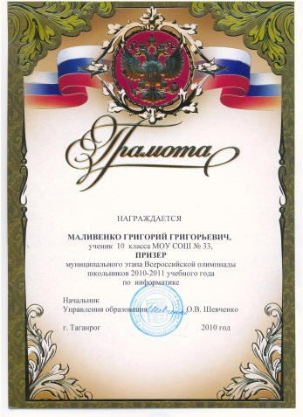
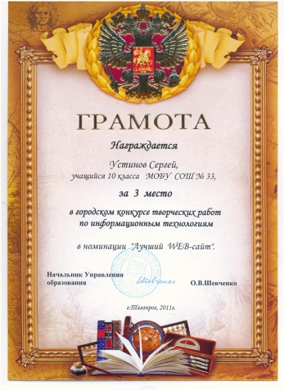
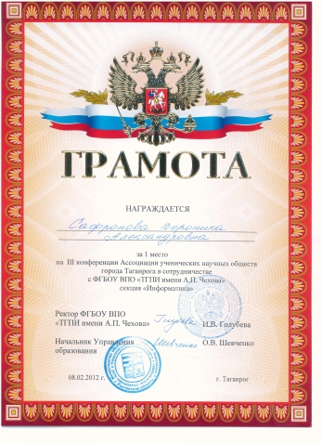
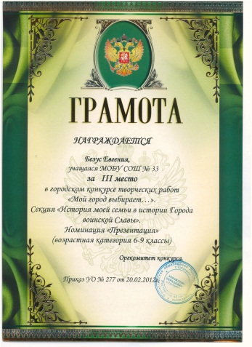





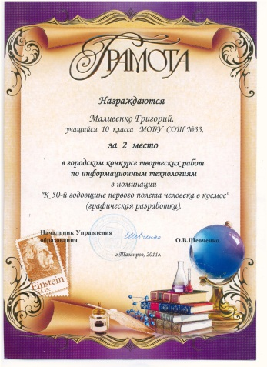
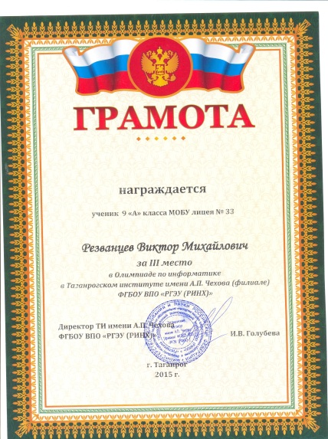
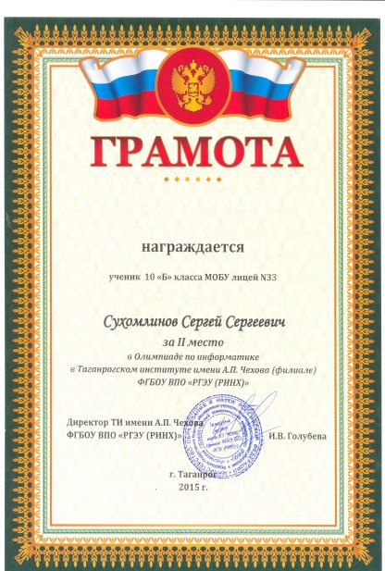
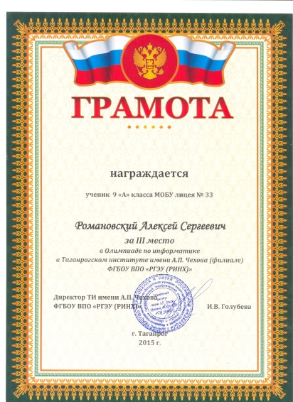
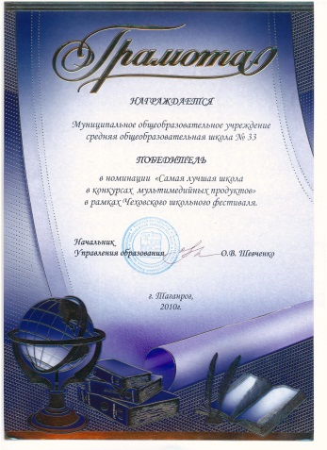
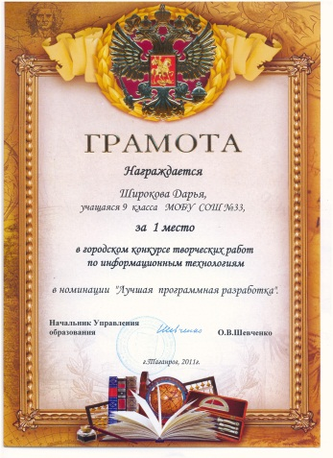

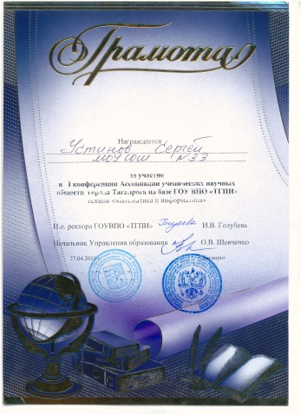
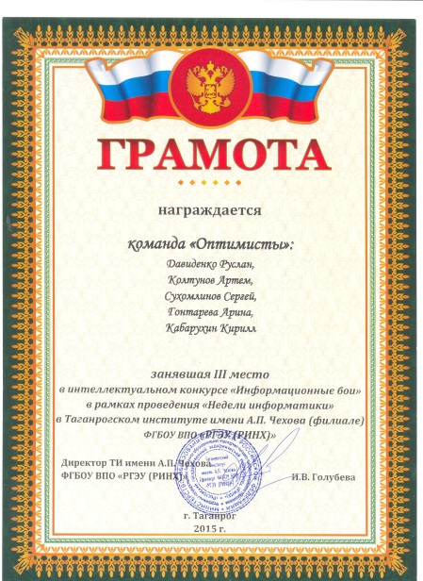
Достижения учащихся лицея по информатике и ИКТ

Slide 19
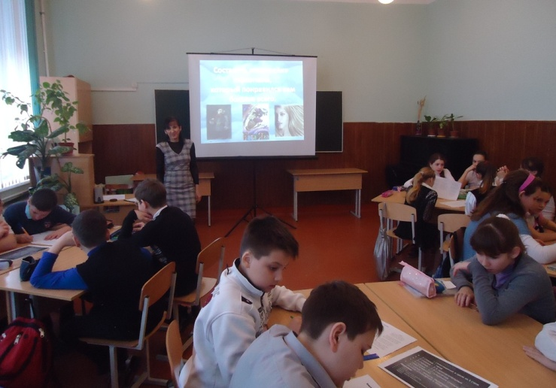
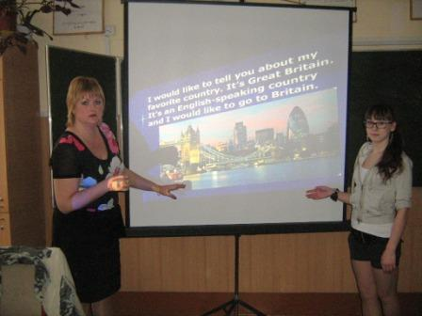
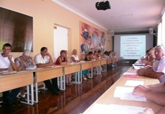
ИКТ-компетентность педагогов
100% педагогов применяют ИКТ- технологии
в учебно-воспитательном процессе

Slide 20
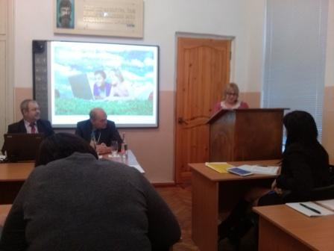
Обобщение и трансляция опыта инновационной работы
Круглый стол «Информационные и медиатехнологии в образовании» в рамках областной педагогической конференции «Педагогическое образование в Ростовской области: факторы развития и инструменты поддержки» - 2 педагога;
Областной семинар по проблеме «Методика применения цифровых образовательных ресурсов издательства «Экзамен-Медиа»- 4 педагога;
Областной семинар на тему «Современная информационно-развивающая среда начальной школы в свете новых ФГОС. Создание условий для самообразования и саморазвития учащихся» - 4 педагога;
Всероссийский конкурс «Видеоуроки в сети Интернет» - 1 педагог;
Подготовка победителей и призеров в городской олимпиаде по информатике в ТИ им. А.П. Чехова (филиал) ФГБОУ ВПО «РГЭУ (РИНХ)» - учителя информатики;
Городской конкурс «Лучшая авторская разработка
электронного приложения к уроку литературы
- диплом за I место (2 учителя);

Slide 21
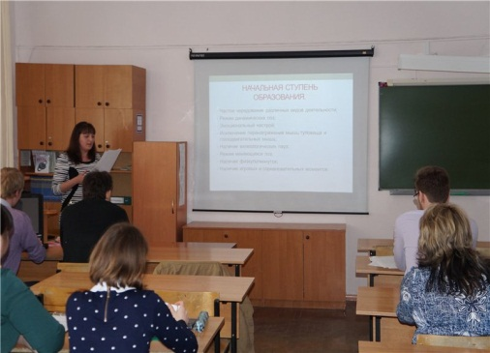
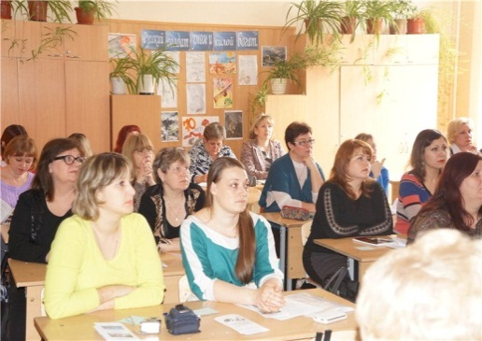
МОБУ лицей № 33 является площадкой научно-практической конференции «Информационные технологии в образовании г. Таганрога»
В рамках научно-практической конференции «Информационные технологии в образовании г. Таганрога - 2015» 6 педагогов лицея представили свой опыт работы по следующим проблемам:
Использование ИКТ во внеурочной деятельности и в работе с родителями.
С.А. Войтенко, учитель начальных классов.
Использование ИКТ на уроках математики в начальных классах.
А.П. Батищева, учитель начальных классов.
Формирование здоровьесберегающей компетентности у обучающихся различных возрастных групп на уроках информатики.
Г.А.Ересько-Гелеверя, учитель информатики.
Взаимодействие обучающегося и педагога в современном информационном пространстве. Г.Б. Пукас, учитель истории.
Использование ИКТ на уроках русского языка и литературы.
С.А. Атепина, учитель русского языка и литературы.
Проектная деятельность на уроках музыки.
С.В. Сигута, учитель музыки.

Slide 22
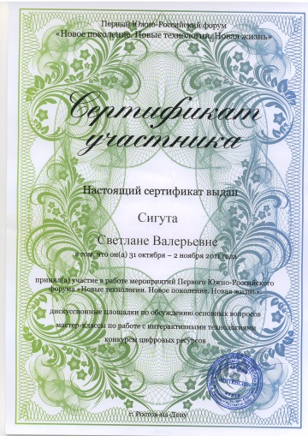
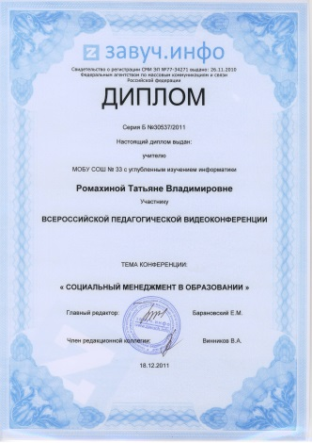
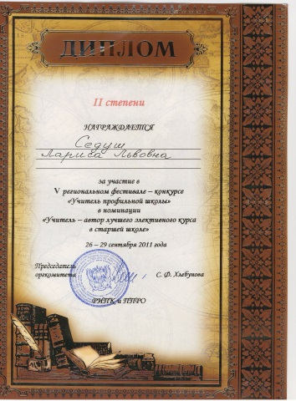
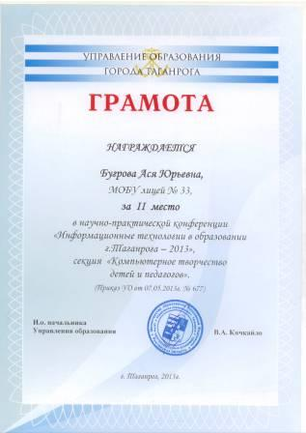

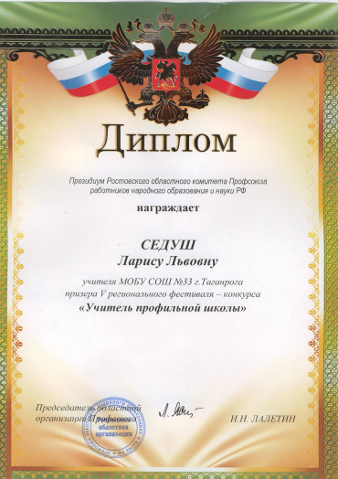
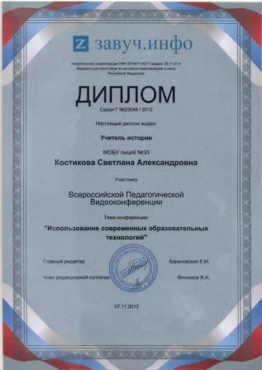
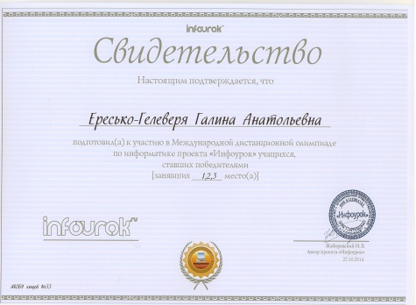








ИКТ-компетентность педагогов

Slide 23


Slide 24

Модернизация ЕИП лицея
Интерактивный программный комплекс
в здании начальной школы

Slide 25

Модернизация ЕИП лицея
Групповая система видеоконференцсвязи
для организации сеансов синхронного дистанционного обучения

Slide 26

Модернизация ЕИП лицея
Кабинет информатики оснащен современными
ПК со встроенными моноблоками

Slide 27




Видеоконференцсвязь

Slide 28

Библиотечно-информационный центр

Slide 29


Информационно-аналитический центр
В информационно-аналитическом центре созданы и ежегодно обновляются банки лицейских ЭОР, которые насчитывают:
- 400 электронных приложений к урокам, выполненных обучающимися лицея;
- 730 электронных приложений к урокам, выполненных учителями;
- 350 электронных приложений к классным часам, внеклассным мероприятиям;
- 93 электронных приложения к исследовательским работам обучающихся-участников лицейского научного общества «Лидер»;
- 28 электронных приложений к исследовательским работам обучающихся-участников экологических чтений.

Slide 30

Локальная сеть лицея

Slide 31
В рамках реализации проекта:
Оснащены компьютерной техникой все кабинеты основной и начальной школы; информационно-библиотечный центр;
Модернизирована внутренняя локальная сеть, объединяющая 114 компьютеров.
Созданы условия для проведения учебных занятий в режиме онлайн (выход в Интернет): в зданиях основной и начальной школы установлена беспроводная связь Wi-Fi;
Увеличена скорость доступа к сети Интернет за счет подведения линии оптового волокна;
Создана интерактивная обучающая среда для педагогов и обучающихся лицея посредством системы видеоконференцсвязи для организации сеансов синхронного дистанционного обучения;
Проводятся учебные занятия и внеклассные мероприятия с помощью групповой системы видеоконференцсвязи с образовательными учреждениями г. Таганрога, которые являются абонентами (МОБУ СОШ №№ 6, 23, 31, МАОУ СОШ № 22);
Кабинет физики и кабинет начальных классов оборудованы мобильными компьютерными классами;
Кабинеты физики, химии, биологии оснащены цифровым лабораторным оборудованием, которое используется для проведения занятий по предметам естественно-научного цикла.
Для ведения электронных журналов используется программный продукт NetSchool версии 4.60.
Созданы базы данных дошкольников, учащихся, учителей, выпускников, ветеранов, предметов.
Введены расписание, нагрузка учителей по предметам, КТП.
Переведен в режим ежедневного функционирования сайт лицея, создан форум.

